Slide 1
Semantisatieverhaal B:
In 1953 was er een grote overstroming in Nederland. Misschien hebben jullie daar wel eerder over gehoord. Na deze grote overstroming besloot Nederland iets bijzonders te bouwen: de Deltawerken. Er kwam een groot complex van dammen, sluizen en stormvloedkeringen. Een complex zijn de gebouwen of ruimtes die bij elkaar horen. Samen vormden deze bouwwerken een slim systeem dat het land moest beschermen tegen de zee. Een systeem is iets wat op een doordachte manier geordend of geregeld is.
Voordat de bouw begon, onderzochten deskundigen de oppervlakte, de grootte, van het gebied dat gevaar liep bij overstromingen. Daarbij konden ze veel informatie blootleggen of ontdekken over de bodem en de kust.
Daarna zagen mensen op verschillende plekken nieuwe dammen en keringen verrijzen, gebouwd worden of ontstaan. Sommige ideeën voor de bouw waren geïnspireerd op eerdere Nederlandse waterwerken. Ze waren ontstaan naar het idee van eerdere waterwerken.
Door de Deltawerken werd Nederland veiliger. Mensen konden met meer vertrouwen wonen en werken, wat goed was voor de welvaart, de rijkdom van het land. Als je kijkt naar de grootte van de Deltawerken zijn ze zelfs vergelijkbaar met andere grote bouwprojecten in de wereld. Ze zijn dus ongeveer hetzelfde wat betreft grootte.
Alle dammen, sluizen en keringen behoren tot hetzelfde project. Ze maken allemaal onderdeel uit van de Deltawerken. Tegenwoordig kunnen ook bezoekers er meer over leren, want sommige onderdelen van de Deltawerken zijn publieke locaties. Ze zijn openbaar en voor iedereen toegankelijk. Zo kun je bij Deltapark Neeltje Jans een tentoonstelling bezoeken over de watersnoodramp en de bouw van de Deltawerken. Je kunt er ook een deel van de Oosterscheldekering van dichtbij bekijken.
En zo helpen de Deltawerken Nederland al tientallen jaren in de strijd tegen het water.
B
Notes:
Woordenoverzicht:
blootleggen: ontdekken door op te graven
het complex: de gebouwen of ruimtes die bij elkaar horen
behoren tot: een onderdeel uitmaken van, eigendom of bezit zijn van
publiek: openbaar, voor iedereen toegankelijk
de oppervlakte: de grootte (van een gebied)
het systeem: iets wat op een doordachte manier geordend of geregeld is
de welvaart: de rijkdom, de voorspoed
vergelijkbaar: ongeveer hetzelfde
verrijzen: gebouwd worden, ontstaan
geïnspireerd op: ontstaan naar het idee van iets anders

Slide 2


Gerarda Das
Antoinette Duijf
Marjan ter Harmsel
Mandy Routledge
Francis Vrielink
Week 26 – 23 juni 2026
Niveau B

Slide 3
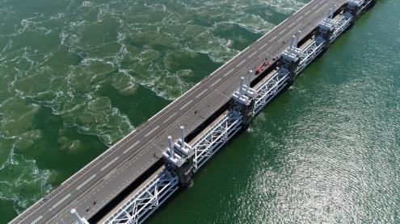
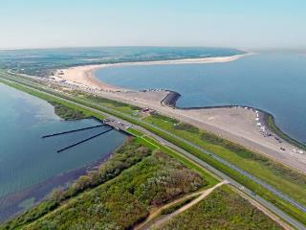
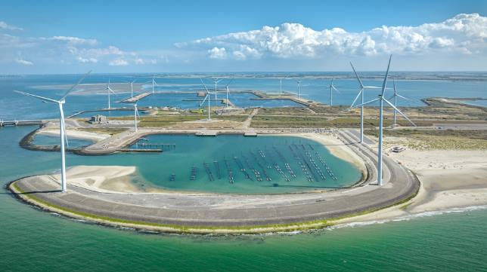
het complex
Notes:
Bron afbeeldingen: Shutterstock.com

Slide 4
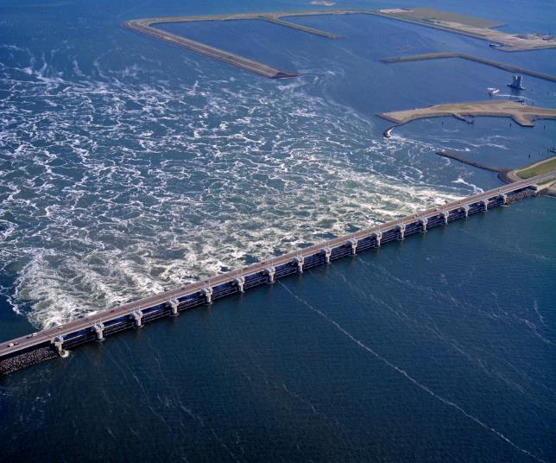
het systeem
Notes:
Bron afbeelding: Shutterstock.com

Slide 5
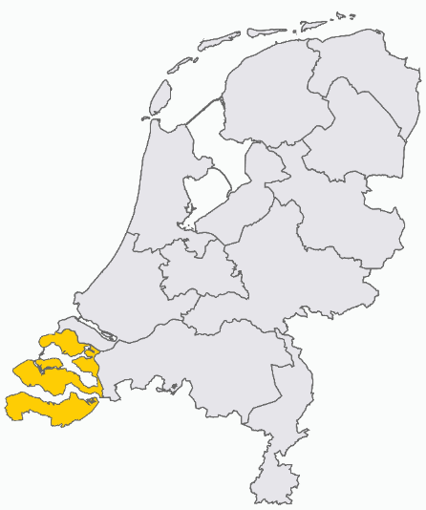
de oppervlakte
Notes:
Bron afbeelding: Shutterstock.com

Slide 6
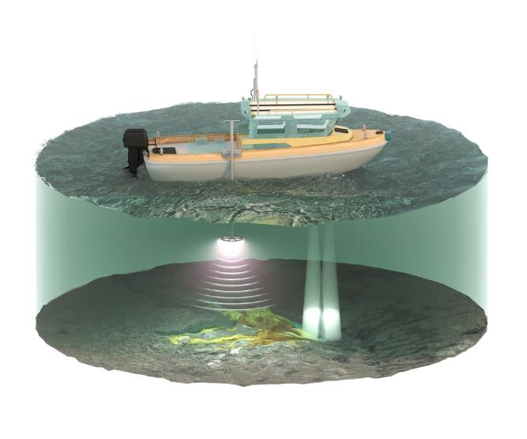
blootleggen
Notes:
Bron afbeelding: Shutterstock.com

Slide 7
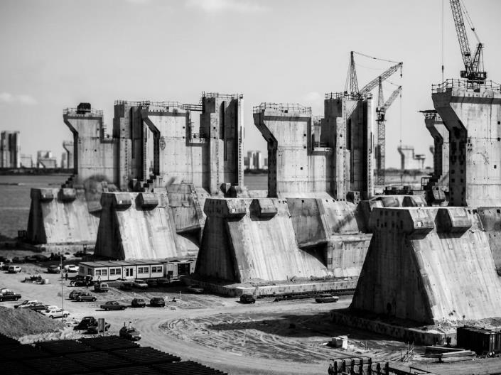
verrijzen
Notes:
Bron afbeelding: AI / Shutterstock.com

Slide 8
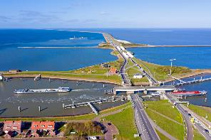
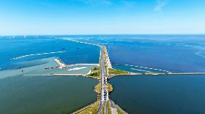
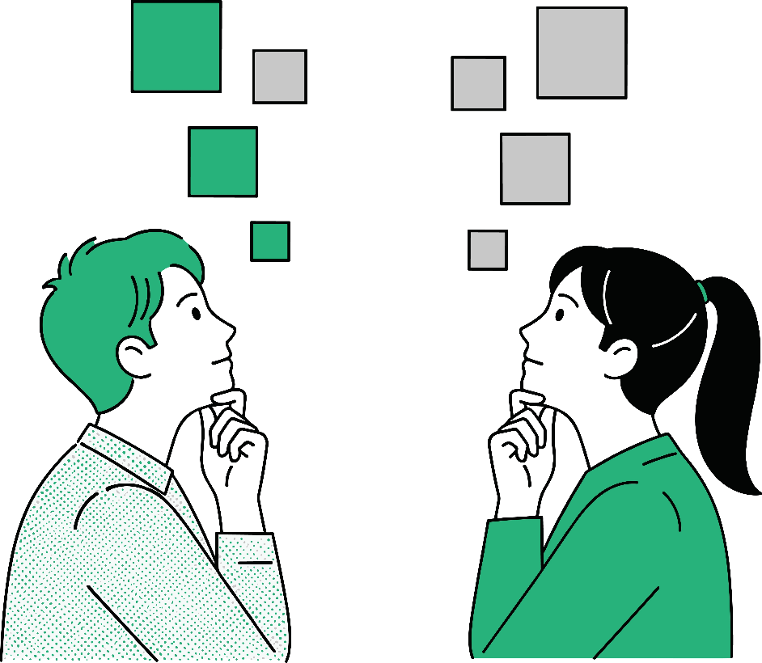
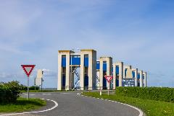
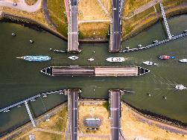
geïnspireerd op
Notes:
Bron afbeeldingen: Shutterstock.com

Slide 9

de welvaart
Notes:
Bron afbeelding: Shutterstock.com

Slide 10

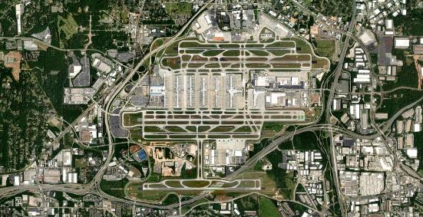

vergelijkbaar
Notes:
Bron afbeeldingen: Shutterstock.com

Slide 11

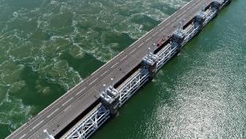

behoren tot
De Deltawerken
Notes:
Bron afbeeldingen: Shutterstock.com

Slide 12
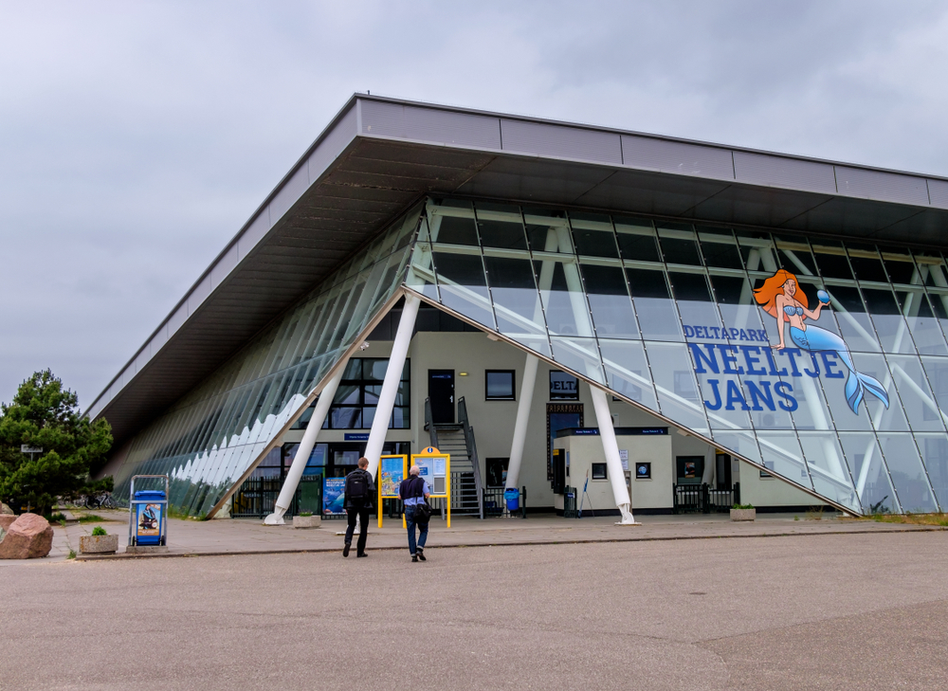
publiek
Notes:
Bron afbeelding: Shutterstock.com

Slide 13
Op de woordmuur:

Slide 14

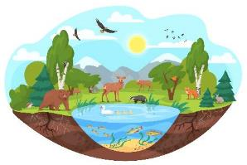
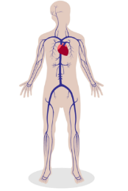


het systeem
= iets wat op een doordachte
manier geordend
of geregeld is
het ecosysteem
het lichaam
de Delta-werken
Notes:
Bron afbeeldingen: Shutterstock.com

Slide 15
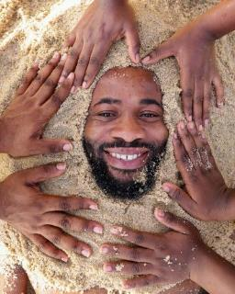
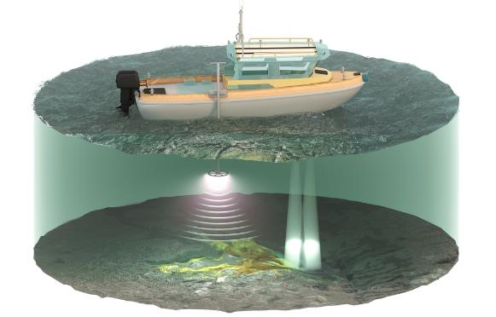
blootleggen
bedelven
= ontdekken (door op te graven)
Ze legden veel informatie bloot over de bodem van de zee.
= helemaal bedekken met zand of stenen
Hij ligt bedolven onder het zand.
Notes:
Bron afbeeldingen: Shutterstock.com

Slide 16
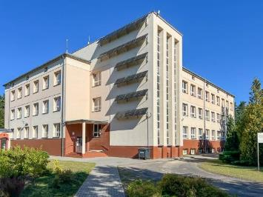
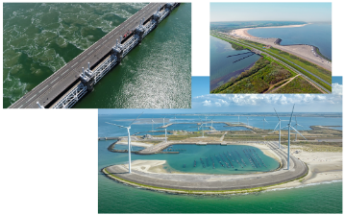
het complex
het gebouw
= de gebouwen of ruimtes die bij elkaar horen
Er kwam een groot complex van dammen, sluizen en stormvloedkeringen.
= een plek waar je kunt wonen of werken
Er kwam een nieuw gebouw voor de school.
Notes:
Bron afbeeldingen: Shutterstock.com

Slide 17
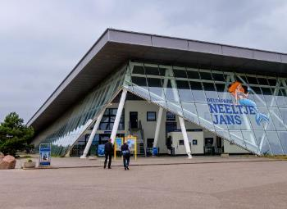
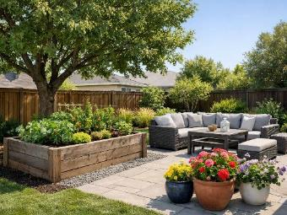
publiek
privé
= openbaar, voor iedereen toegankelijk
Sommige onderdelen van de Deltawerken zijn publieke locaties.
= niet openbaar
Je eigen tuin is privé. Daar mogen anderen niet zomaar komen.
Notes:
Bron afbeeldingen: Shutterstock.com / AI

Slide 18
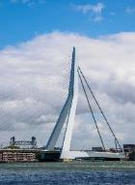
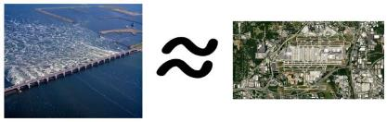
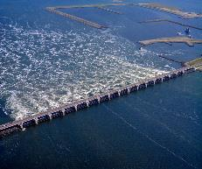

vergelijkbaar
verschillend
= ongeveer hetzelfde
De Deltawerken zijn qua grootte vergelijkbaar met andere grote bouwprojecten in de wereld.
= niet hetzelfde
De Deltawerken en een bouwwerk als de Erasmusbrug zijn heel verschillend.
Notes:
Bron afbeeldingen: Shutterstock.com

Slide 19

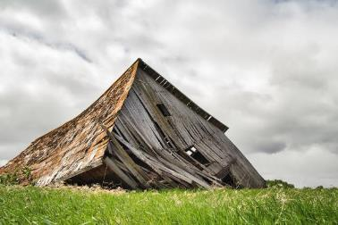
verrijzen
instorten
= gebouwd worden, ontstaan
Mensen zagen overal nieuwe dammen en keringen verrijzen.
= in elkaar zakken
Het schuurtje is tijdens de storm ingestort.
Notes:
Bron afbeeldingen: Shutterstock.com / AI

Slide 20
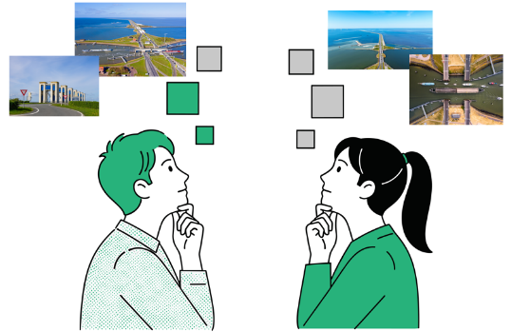
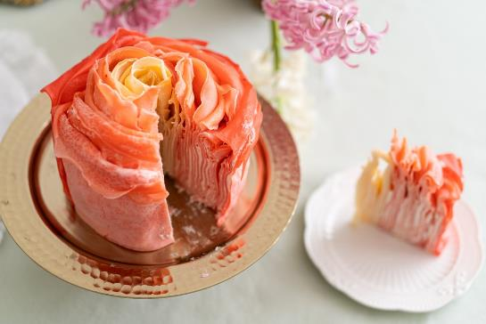
geïnspireerd op
origineel
= ontstaan naar het idee van iets anders
Sommige ideeën voor de bouw waren geïnspireerd op eerdere Nederlandse waterwerken.
= niet van iemand overgenomen, niet nagemaakt
Ze had een heel originele taart gemaakt.
Notes:
Bron afbeeldingen: Shutterstock.com

Slide 21
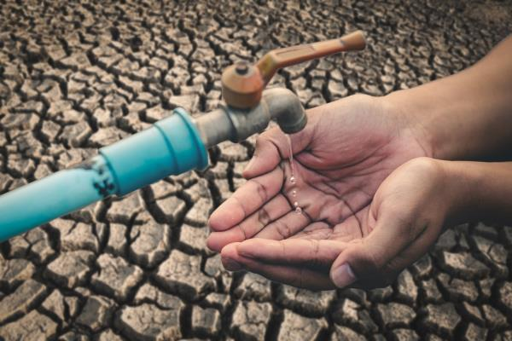

de welvaart
de schaarste
= de rijkdom, de voorspoed
De Deltawerken waren goed voor de welvaart van Nederland.
= het tekort
In andere landen is er juist schaarste als het om water gaat.
Notes:
Bron afbeeldingen: Shutterstock.com

Slide 22
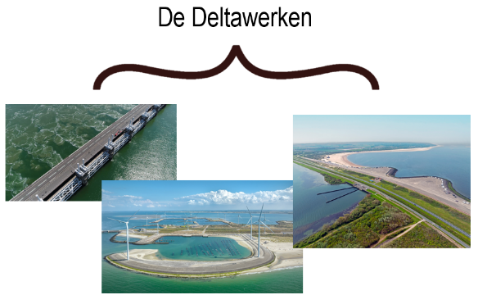


behoren tot
losstaan van
= een onderdeel uitmaken van, eigendom of bezit zijn van
Alle dammen, sluizen en keringen behoren tot de Deltawerken.
= geen verbinding hebben met
Je cijfer voor rekenen staat los van hoe goed je bent in voetbal.
Notes:
Bron afbeelding: Shutterstock.com

Slide 23
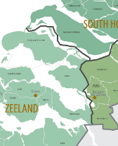
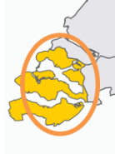
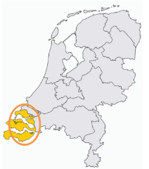
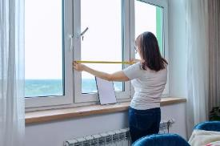
de omtrek
de grens
de oppervlakte
= de grootte (van een gebied)
meten
Notes:
Bron afbeeldingen: Shutterstock.com

